Slide 1
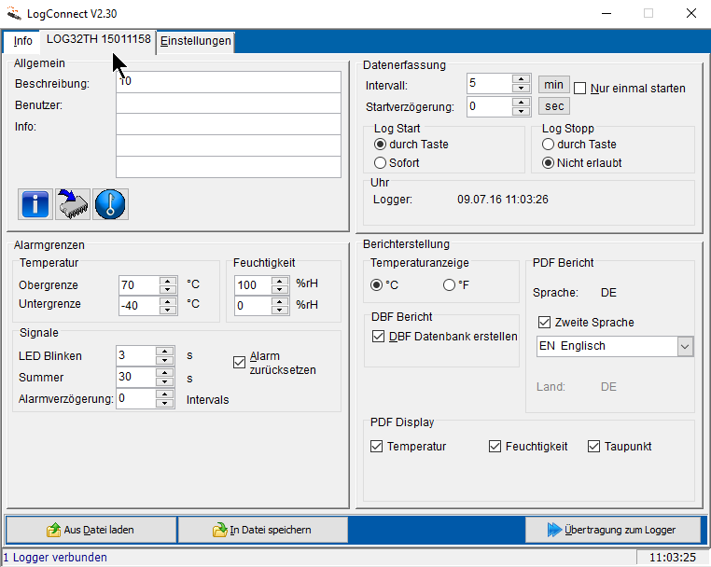

Verwendung des Datenloggers Dostmann LOG 32 TH
Vorbereitung im Datenlogger:
1.) Im Bedienprogramm des Datenloggers die gewünschte Datenerfassungs-Einstellung wählen, z.B. Werkseinstellung
2.) unter „Beschreibung“ eine Loggerkennung eingeben.
Die dargestellten Einstellungen entsprechen bis auf die Loggerkennung der Werkseinstellung, die über das Schlüsselsymbol ( ) hergestellt wird. Sie ist für das Lüftungsloggersystem optimal.

Slide 2
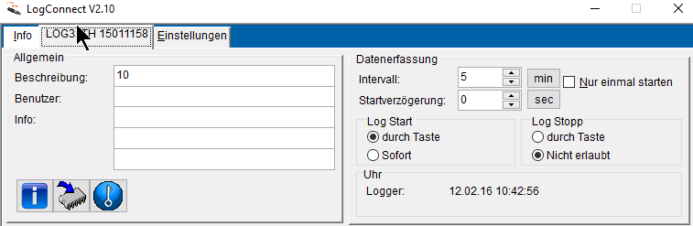


Verwendung des Datenloggers Dostmann LOG 32 TH
3.) Wenn die Loggeruhr nicht gestellt ist (z.B. nach jedem Einlegen der Batterie), kann die Loggeruhr durch einen Klick auf das blaue Symbol neben der dargestellten Uhrzeit mit der PC-Uhr abgeglichen werden. Danach wird nur noch die Loggeruhrzeit angezeigt und das blaue Symbol verschwindet (siehe oberes Bild).

Slide 3
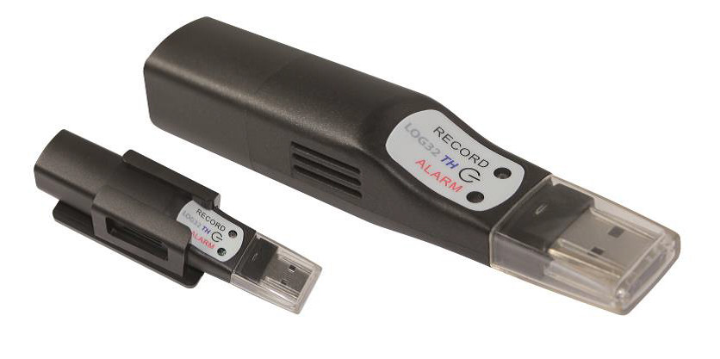
Verwendung des Datenloggers Dostmann LOG 32 TH
4.) Start der Messung durch Betätigung der Starttaste. Dabei die Taste so lange halten bis der Start durch die grüne LED „Record“ signalisiert wird.
5. Durchführung der Messung: Datenlogger am Messort platzieren.

Slide 4
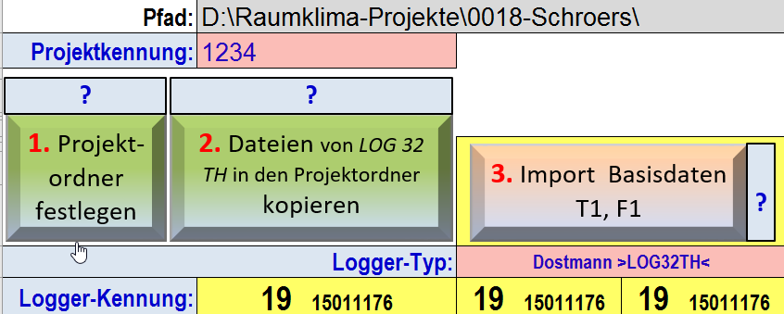
6.) Voraussetzungen für das Einlesen der Messdaten in die Exceltabelle schaffen.
a) Der Stammordner muss im Blatt „Start“ festgelegt sein.
b) Der Projektordner muss im Blatt „Daten“ festgelegt sein.
c) Der Laufwerksbuchstabe, der beim Anstecken des Datenloggers vom PC vergeben wird, wird automatisch ermittelt.
Dies ist der aus Stammordner (a) und Projektordner (b) zusammengesetzte
Pfadname für die Ablage.

Slide 5
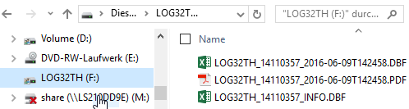
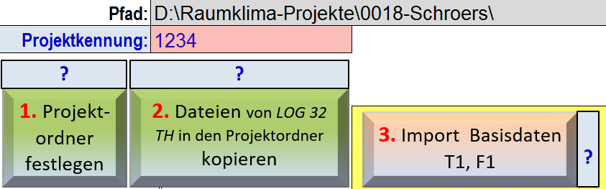
Einlesen der Messdaten in die Exceltabelle
7.) Blatt „Daten“ aufrufen und Datenlogger an USB-Port stecken. Je nach Einstellung des PCs öffnet sich ein Explorer-Fenster:
8.) Der Laufwerksbuchstabe (hier „F“) wird automatisch
erkannt und für das Kopieren verwendet.
Pfadname für die Ablage.
9.) Explorer schließen.
10.) Schaltfläche „Dateien von LOG 32 TH in den Projektordner kopieren“ betätigen.

Slide 6
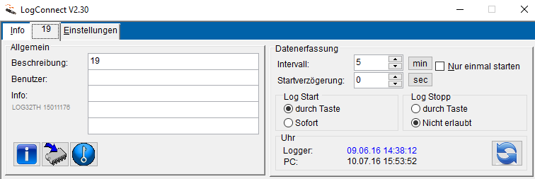
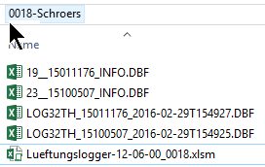

Dateien im Projektordner
Alle im Datenlogger enthaltenen Datenfiles werden in den Projektordner kopiert. Dabei wird die im Datenlogger hinterlegte Loggerkennung bei der später auszuwählenden Datei in den Dateinamen übertragen.
Der Dateiname setzt sich nun zusammen aus der Loggerkennung, der Seriennummer des Loggers und der Zeichenfolge „_INFO.DBF“.
Der bis hierher beschriebene Kopiervorgang transportiert lediglich die Messdatenfiles vom Datenlogger in den Projektordner.
Der Import vom Projektordner in die Exceltabelle ist ein separater Vorgang, der über folgende Schaltflächen gestartet wird:

Slide 7
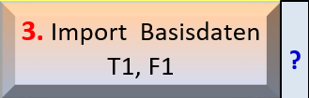
Datenimport
Beim Import der Messdaten das File mit der Loggerkennung am Anfang und „_INFO“ im Namen auswählen. Den Rest erledigt die Excelmappe selbst.
Entsprechend können die zusätzlichen Daten geladen werden. Alle Loggerdaten können im gleichen Projektordner gehalten werden. Da die Files die Seriennummern der Logger enthalten, ist ein Überschreiben ausgeschlossen.

